Slide 1
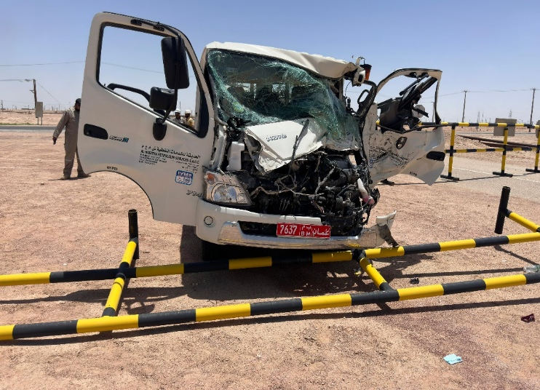
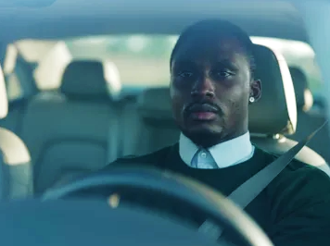
PDO दूसरा अलर्ट
तिथि: 05/05/2024 घटना का शीर्षक: LTI #8 श्रेणी: MVI संभावित गंभीरता: 5P गतिविधि: ड्राइविंग
लक्षित व्यक्ति: ड्रिलिंग, लॉजिस्टिक्स, ऑपरेशन और कंस्ट्रक्शन
क्या हुआ था?
05.05.2024 को तकरीबन सुबह 11:10 बजे, जब चालक और चार सवारियों सहित एक मैकेनिकल क्रू एक कैन्टर वाहन में अल हुवैसा वर्कसाइट से यिबल कैम्प की ओर जा रहे थे, तब कैन्टर एक बकेट ट्रक के पिछले हिस्से से टकरा गया जो मेन यिबल रोड पर आने के लिए T-जंक्शन की ओर आ रहा था। इससे कैन्टर चालक घायल हो गया, जबकि चार यात्री और बकेट ट्रक चालक सुरक्षित रहे। एक्स-रे से पता चला कि कैन्टर चालक के बाएं पैर में फ्रैक्चर है।
ऐसा क्यों हुआ/निष्कर्ष:
वाहन चलाते समय चालक को माइक्रोस्लीप का अनुभव हुआ
चालक ने माइक्रो स्लीप/थकान के लक्षणों का अनुभव करते हुए वाहन चलाना जारी रखा
चालक तेज़ गति (89km/h) से T-जंक्शन पर पहुंचा।
इस घटना से आपको मिली सीख।
याद रखें यदि काम असुरक्षित हो, तो आपको काम रोकने का अधिकार है
वाहन चलाते हुए थकान के लक्षणों को पहचानें और उचित आराम लें।
हमेशा रक्षात्मक ड्राइविंग तकनीकों का पालन करें
यात्रा प्रबंधक, प्रस्थान से पहले चालकों में थकान के लक्षणों पर नज़र रखें।
वाहन चलाते हुए थकान के प्रति सचेत और सतर्क रहें !
Notes:
यह सुनिश्चित करें कि सभी तिथियाँ और शीर्षक इनपुट किए जाते हैं
ठेकेदारों या व्यक्तियों के नाम बताए बिना संक्षिप्त विवरण प्रदान किया जाना चाहिए। आपको ये शामिल करना चाहिए कि, क्या हुआ, किसके साथ हुआ (कार्य शीर्षक के अनुसार) और उसके परिणामस्वरूप क्या चोटें आईं। उससे ज़्यादा कुछ नहीं!
जाँच के मुख्य निष्कर्षों पर प्रकाश डालने वाले चार से पाँच बुलेट पॉइंट्स। याद रखें कि लक्षित व्यक्ति फ्रंट-लाइन स्टाफ हैं इसलिए इसे सरल शब्दों में इस तरह लिखा जाना चाहिए कि हर कोई इसे समझ सके।
स्ट्रैप लाइन वह मुख्य स्थान होना चाहिए जिसके पार आप जाना चाहते हैं
चित्र स्वतः व्याख्यात्मक होने चाहिए, यानि क्या गलत हुआ था (यदि आप उस स्थिति को फिर से उत्पन्न करते हैं तो कृपया यह सुनिश्चित करें कि आप लोगों को जोखिम में न डालें) और उसके नीचे यह कि वह कैसे किया जाना चाहिए।

Slide 2
प्रबंधन का सेल्फ ऑडिट
तिथि:05/05/2024 घटना का शीर्षक: LTI# 08 पैटर्न: LTI / MVI. संभावित गंभीरता: C5P गतिविधि: ड्राइविंग
इस घटना से मिली सीख के रूप में और निरंतर सुधार सुनिश्चित करने के लिए, सभी अनुबंध प्रबंधकों को नीचे पूछे गए प्रश्नों के मुकाबले अपने HSE जोखिम प्रबंधन की समीक्षा करनी होगी
इनकी पुष्टि करें:
क्या आप हमेशा रक्षात्मक ड्राइविंग तकनीकों और सुरक्षित यात्रा की आवश्यकताओं का पालन करते हैं?
क्या आप हमेशा यह सुनिश्चित करते हैं कि आपके सभी कर्मचारियों की स्थिति का जोखिम मूल्यांकन किया गया है?
क्या आप वाहन चलाते हुए हमेशा अपना ध्यान केंद्रित रखते हैं और उचित गति कायम रखते हैं?
वाहन चलाने से संबंधित चिंता या समस्या होने पर क्या आप हमेशा अपनी बात कहते हैं?
क्या आप हमेशा यह सुनिश्चित करते हैं कि वाहन चलाने संबंधी खतरों और नियंत्रणों को कवर करते हुए TBT प्रभावी ढंग से किया जाता है?
* यदि उपरोक्त में से किसी भी प्रश्न का उत्तर नहीं है तो कृपया यह सुनिश्चित करें कि आप इस निष्कर्ष को सही करने के लिए कार्रवाई करें
Notes:
यह सुनिश्चित करें कि सभी तिथियाँ और शीर्षक इनपुट किए जाते हैं
दूसरों से यह पूछने के लिए सीमित प्रश्नों (उत्तर के रूप में केवल ‘हाँ’ या ‘नहीं’) की सूची बनाएं कि क्या प्रबंधन या HSE-MS की विफलताओं या जाँच में पहचानी गई कमियों के आधार पर उनकी भी समान समस्याएं हैं।
कल्पना करें कि आपको यह देखने के लिए अन्य कंपनियों का ऑडिट करना होगा कि क्या उनमें भी यही समस्याएं हो सकती हैं।
ये प्रश्न ऐसे शुरू होने चाहिए: क्या आप सुनिश्चित करते हैं…………………?

